Slide 1
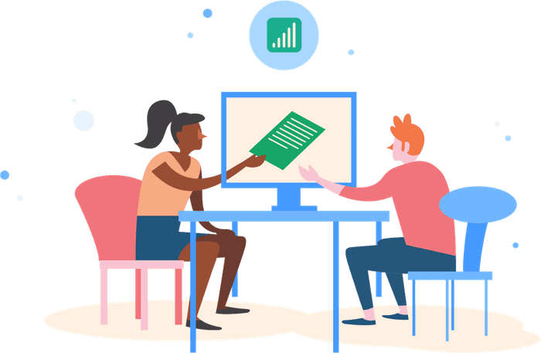
Distansarbete

Slide 2

Så arbetar du bättre hemifrån
Kroppen i arbete
Skapa din egen arbetsplats
Ljuset och ljudet
Dina redskap
Vanor och rutiner
HBG Learns med ditt lärande i fokus (helsingborg.se)

Slide 3

Checklista för distansarbete
Distansarbete ifyllningsbar.pdf (prevent.se)
Innehåller frågor om den fysiska, organisatoriska och sociala arbetsmiljön vid distansarbete
Baseras på arbetsmiljölagen och arbetsmiljöverkets föreskrifter:
AFS 2015:4 Organisatorisk och social arbetsmiljö
AFS 2012:2 Belastningsergonomi
AFS 2001:1 Systematiskt arbetsmiljöarbete
AFS 1998:5 Arbete vid bildskärm

Slide 4
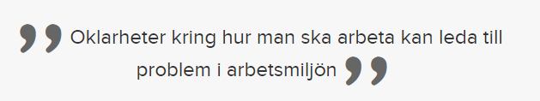
Dialogfrågor
Hur bokar vi möten? Fungerar det?
Hur jobbar vi? Föredrar någon att börja extra tidigt eller jobba extra sent?
Hur kommunicerar vi med varandra?
Hur snabbt förväntas jag svara på mejl eller meddelanden i Teams?
Krav på tillgänglighet (fysisk och digital)?
Hur vill jag jobba när vi kan vara på plats igen?
I vilken omfattning bör eller får man jobba på distans efter pandemin?
Har vi några gemensamma spelregler? Tex. vilka sorts möten som bör ske på arbetsplatsen eller på distans efter pandemin? Avstämning och info vs. kreativa möten.

Slide 5

Övning
Vad är den största utmaningen med distansarbete just nu?

Slide 6

Tips
Arbetsanpassade glasögon (terminalglasögon) - Arbetsanpassade glasögon | (helsingborg.se)
Friskvård
Anonyma samtal till Feelgood – 042-26 63 40
Prata inte bara om jobb!

